Slide 1

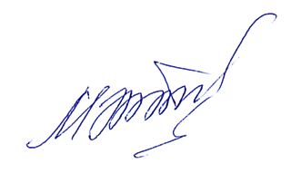
Школа | МБОУ "СОШ №2 с. Рошни-Чу" |  |  | Отд./корп |  |  |  | День | 14.11.2025
Прием пищи | Раздел | № рец. | Блюдо | Выход, г | Цена | Калорийность | Белки | Жиры | Углеводы
Завтрак | гор.блюдо |  | Рыба припущенная | 150 |  | 71,6 | 15,60 | 0,60 | 1,0
 |  | 377 | Картофельное пюре | 10 |  | 105,0 | 4,04 | 6,00 | 8,7
 | гор.напиток | 378 | Чай с молоком или сливками | 200 |  | 39,0 | 0,03 | 0,10 | 9,5
 | хлеб | 878 | Хлеб пшеничный | 60 |  | 116,8 | 3,94 | 0,50 | 24,1
 | фрукты |  |  | 80
 |  | 14 | Масло сливочное (Порциями) |  |  | 74,6 | 0,08 | 8,20 | 0,1
Завтрак 2 | фрукты
Обед | 1 блюдо | 112 | Суп картофельный | 200 |  | 61,1 | 2,6 | 2,7 | 8,6
 | 2 блюдо | 291 | Плов с курицей | 150 |  | 244,0 | 13,6 | 8,4 | 28,6
 | гарнир | 28 | Салат из свеклы с яблоками | 70 |  | 71,4 | 0,7 | 4,2 | 7,7
 | напиток | 459 | Чай с лимоном | 180 |  | 35,1 | 0,0 | 0,1 | 8,6
 | хлеб бел. |  | Хлеб пшеничный | 100 |  | 233,7 | 7,9 | 1,0 | 48,3
 | хлеб черн.
Директор М.А-А. Эльмурзаева

